Slide 1
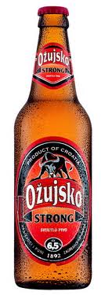
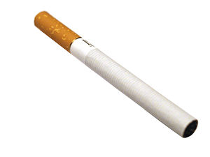
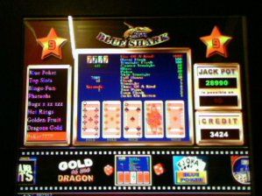
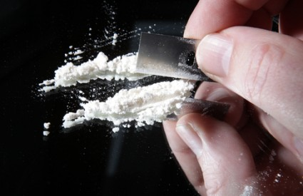
OVISNOSTI
MATEO TOMIĆ
ALEN RUŽIČ
MANELA KOVAČEVIĆ
LUCIJA ŠULENTIĆ

Slide 2
SADRŽAJ
OVISNOST O NIKOTINU (LUCIJA ŠULENTIĆ)
OVISNOST O ALKOHOLU (MANUELA KOVAČEVIĆ)
OVISNOST O OPIJATIMA (MATEO TOMIĆ)
OVISNOST O KOCKI I KOMPJUTERIMA (ALEN RUŽIĆ)

Slide 3
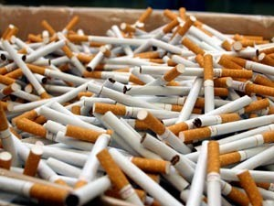
OVISNOST O NIKOTINU SADRŽAJ
PUŠENJE U HRVATSKOJ
ZAŠTO LJUDI PUŠE?
ZAŠTO PUŠAČI NASTAVLJAJU PUŠITI?
ŠTO SADRŽI CIGARETA?
POSLJEDICE PUŠENJA
JESTE LI ZNALI?

Slide 4
PUŠENJE U HRVATSKOJ
U Hrvatskoj je svaka treća osoba pušač, a procjenjuje se da od bolesti vezanih uz pušenje godišnje umire čak 12.000 do 14.000 osoba. Osim što se na cigarete često troši više nego na kruh i mlijeko zajedno, zabrinjavajući je i podatak da je dobna granica pušača u Hrvatskoj pomaknuta sa 13 na 11 godina.

Slide 5
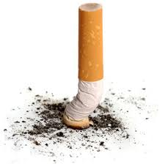
ZAŠTO LJUDI PUŠE?
Svi se istraživači slažu u tome da ljudi počinju pušiti iz jednog ili više slijedećih razloga:
da bi izrazili pobunu, bunt i da bi imitirali ponašanje osoba koje smatraju da imaju viši položaj
Premda je danas već i djeci poznata štetnost pušenja, okorjeli pušač se tješi tvrdnjom da mu cigareta koristi, da ga umiruje, da mu je potrebna kao i hrana, da mu podiže radnu sposobnost i raspoloženje. Tješi se primjerom stogodišnjaka koji je pušio i nije dobio rak.

Slide 6
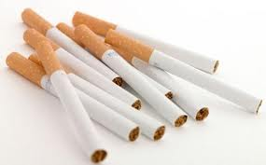
Cigareta ima samo negativne strane. Ona trenutačno smiruje, ali ubrzo nastupa razdražljivost koja zahtijeva novu cigaretu itd. To je začaran i tragičan krug u kome se nalazi pušač. Iz tog se kruga godišnje, samo u Europi, regrutira oko 500.000 smrtnih slučajeva od direktnih posljedica pušenja.
mladih ljudi koji žele izgledati "odraslije“

Slide 7
ZAŠTO PUŠAČI NASTAVLJAJU PUŠITI?
Prema jednom poznatom istraživanju, izgleda da su šest glavnih razloga da pušači nastave pušit ovi:
stimuliranje - dobivaju osjećaj povećane energije
senzorno-motoričko manipuliranje - uživaju u uzimanju i paljenju cigarete
ugodna relaksacija - nagrađuju sami sebe cigaretom, nakon što prođu potreba za povećanom pažnjom i napetost

Slide 8
navika - pušaču ne nedostaje cigareta ako mu nije na dohvatu, ali ih automatski puši ako su mu pri ruci
smanjenje negativnog efekta - pušenje da bi se izišlo na kraj s osjećajem napetosti, tjeskobe ili bijesa, u teškim situacijama
ovisnost - puši se da bi se spriječilo neugodan osjećaj žudnje, koji nastaje kad se ne puši.
Smanjenje napetosti i "ovisnost" su, čini se, prema sudu samih pušača, dva najvažnija faktora.

Slide 9
ŠTO SADRŽI CIGARETA?
Između nekoliko stotina sastojaka koje su kemičari pronašli u cigareti s medicinskog stanovišta najvažnija su tri: nikotin, katran i ugljični monoksid.
Nikotin je najmoćniji sastojak duhanskog dima, koji pušaču stvara toliki užitak. Po svom kemijskom sastavu nikotin je visoko toksičan alkaloid odgovoran za stvaranje ovisnosti. Srećom, u organizmu se taloži samo mali dio. Jedna cigareta sadrži 1-3 mg nikotina. Jedna kap nikotina (50 mg) predstavlja smrtnu dozu za nepušača. Dnevna doza od 40 cigareta, kad je u pitanju trudnica, uzrokuje smrt njezinog nerođenog djeteta.

Slide 10
Katran je zajedničko ime za velik broj kemikalija u duhanskom dimu koje se skupljaju i talože u plućima, katran je produkt suhe destilacije, čiji proces nastaje na temperaturi od 600 °C koja se razvija prilikom sagorijevanja na vrhu cigarete. Tko puši 20 godina po 20 cigareta dnevno udahne oko 6 kg čađi, koja se taloži u plućnom tkivu. Nataloženi katran neprestano uništava osjetljivo plućno tkivo. Organizam se kašljem nastoji osloboditi ovih štetnih sastojaka.

Slide 11
Ugljični monoksid nastaje kao sporedni produkt prilikom nepotpunog sagorijevanja. On, nažalost, ostaje nerazgrađen u organizmu. Vrlo brzo ulazi u krv pušača preko velike površine plućnih mjehurića i veže se za krvnu boju, hemoglobin - stvarajući toksičan spoj karboksihemoglobin. Na taj se način poremećuje opskrba stanica kisikom, pa mozak, mišići i ostali organi dobivaju manje kisika. Dvadeset popušenih cigareta u toku jednoga dana stvara gubitak od 5% hemoglobina. To smanjenje količine kisika u organizmu smanjuje radnu sposobnost toliko koliko bi se smanjila na visini od 2300 m iznad mora. Često je uzrokom poremećaja u radu vitalnih organa, a posebno pluća i srca.

Slide 12
POSLJEDICE PUŠENJA
Rani razvitak koronarne srčane bolesti je glavna posljedica pušenja cigareta. Pušači imaju veće izglede da dozive srčani napadaj i manje izglede da ga prežive, nego nepušači. Najčešći uzrok smrti, od 600 000 smrtnih slučajeva, u SAD-a su koronarne srčane bolesti, a najmanje trećina ovih smrti može se pripisati pušenju cigareta. Manje poznata, no ništa manje dramatična i bolna je bolest srčano-žilnog sustava arteriosclerosis obliterans. Stvaraju se opstrukcije arterija koje opskrbljuju krvlju udove, što dovodi do gangrene i eventualne amputacije. Pušači će od ove bolesti oboljeti oko 10 puta češće nego nepušači.

Slide 13
Rak pluća je drugi najvažniji zdravstveni rizik povezan s pušenjem cigareta. Rizik da će se naći među 84 000 onih koji svake godine umiru od raka pluća u SAD-a, veći je u pušača deset puta nego u nepušača.
Pušački bronhitis je podmukla bolest. Lagano kašljucanje i postupni gubitak plućnog tkiva jedva se i primjećuje u kliničkoj slici. Pluća 30-godišnjeg strasnog pušača po kvaliteti su ravna plućima 50-godišnjeg nepušača. Sposobnost za rad i tjelesne napore izgubljena je u nepovrat.
Uz navedene bolesti postoje još mnoga druga zla i teškoće, ovdje ću ih samo nabrojati:

Slide 14
Među bolesnicima s rakom na usnici pušača je 72%.
Pušenje vodi u impotenciju jer 45% pušača nema djece.
Duhan negativno djeluje na crijeva. U početku je cigareta sredstvo za otvaranje, a kasnije prouzrokuje lijenost crijeva.
Samo jedan od 200 bolesnika s rakom grkljana je nepušač.
Pušenje ide na ruku šećernoj bolesti i visokom krvnom tlaku.

Slide 15
Pušači se teže prilagođuju hladnoći i češće prehlađuju, jer nikotin steže krvne žile.
Koža pušača u 40. godini života slična je koži ljudi od 60 godina.
Mozak pušača ima manje mogućnosti, jer nikotin oštećuje njegove stanice i smanjuje prokrvljenost.
Djeca trudnica koje puše rađaju se za 300 grama lakša od prosjeka.
Pušenje smanjuje oštrinu vida.

Slide 16
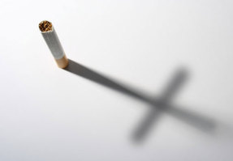
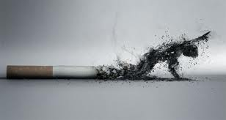

Slide 17
JESTE LI ZNALI?
svaka cigareta gori 12 minuta i cijelo vrijeme zagađuje zrak.
dim koji ide u zrak ima veću koncentraciju štetnih tvari od dima koji uvlači pušač.
osobe koje puše jednu kutiju na dan imaju 50% veću mogućnost hospitalizacije i izostanka s posla.
čak jedna ili dvije cigarete mogu uzrokovati povišenje krvnog tlaka, ubrzanje pulsa i smanjenu cirkulaciju krvi u organizmu.
srce pušača u prosjeku kuca 10 do 20 otkucaja u minuti brže od srca nepušača.

Slide 18
koncentracija štetnih sastojaka iz nikotina u zadimljenoj prostoriji čak i nakon dva sata prozračivanja, još uvijek je iznad dopuštene granice.
ženski i dječji organizam sporije razgrađuje nikotin, pa ista količina dima više šteti zdravlju žene i djeteta nego zdravlju muškarca.
vozači pušači uzrokuju veći broj prometnih nesreća od vozača nepušača.

Slide 19
RECI NE CIGARETAMA!

